Slide 1
路线：使用这些幻灯片和备注创建你的项目。
时间胶囊通常是城市或毕业班或其他团体收集的集合，作为该年的提醒并将在以后打开。
对于此项目，你将在历史中选择一个纪元并创建数字时间胶囊来表示该纪元。
你将使用图像、多媒体组件和文本传达这一信息。
一些关键项目包含：服装、住房、工具、货币、报纸、海报/标志，货物、产品、包装和运输的价格（如果适用）。基本上，任何有助于你的受众了解时间段的事物。
Notes:
创建大纲以做好准备：
引入时代 （用途媒体与文本的混合）
整理你的文物，勾勒出你所呈现的纪元的生活
考虑使用图板来列出图像和观点
确保准备一个清晰而全面的演示文稿，展示该纪元的各个方面（人、作业、食物、交通等。还应该包括什么让观众感觉他们已经探访过你的纪元？）

Slide 2
数字时间胶囊模板
供学生完成中历史记录中纪元的数字时间胶囊的模板。

Slide 3



介绍该纪元
使用这种类型幻灯片的视觉效果。
可以在此处使用图像或文本。
将文本限制为关键概念和词语，以便在演示过程中对其进行说明。

Slide 4
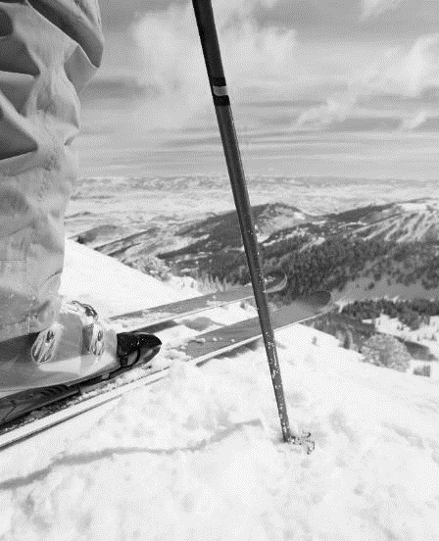
该纪元中特殊的一天
包括你正在讨论的该纪元中特殊的一天的详细信息。
添加这一天的图像。
包括日期和涉及的重大人员（如果有）。
可将文本放在两个框中。
可将图像放在两个框中。
可将文本放在一个框中，图像放在另一个框中。

Slide 5
纪元的拼贴画
创建该纪元的可视化表示，包括以下项目的图片：

Slide 6

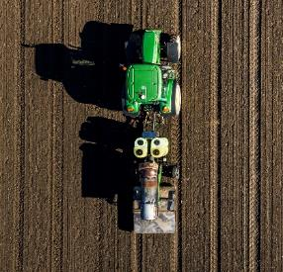
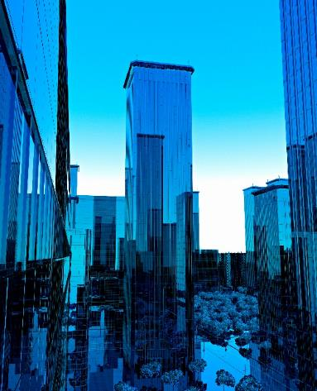


纪元的拼贴画 2
创建该纪元的可视化表示，包括以下项目的图片：

Slide 7
比较和对比该纪元的东西
使用此标题
使用此标题
你可以在这个纪元的不同时期使用该地区的地图 - 是否有很多增长？之前和之后是什么样的？
或
请考虑比较和对比纪元的开始和纪元的结束。
在此处添加图像或文本进行比较/对比。

Slide 8
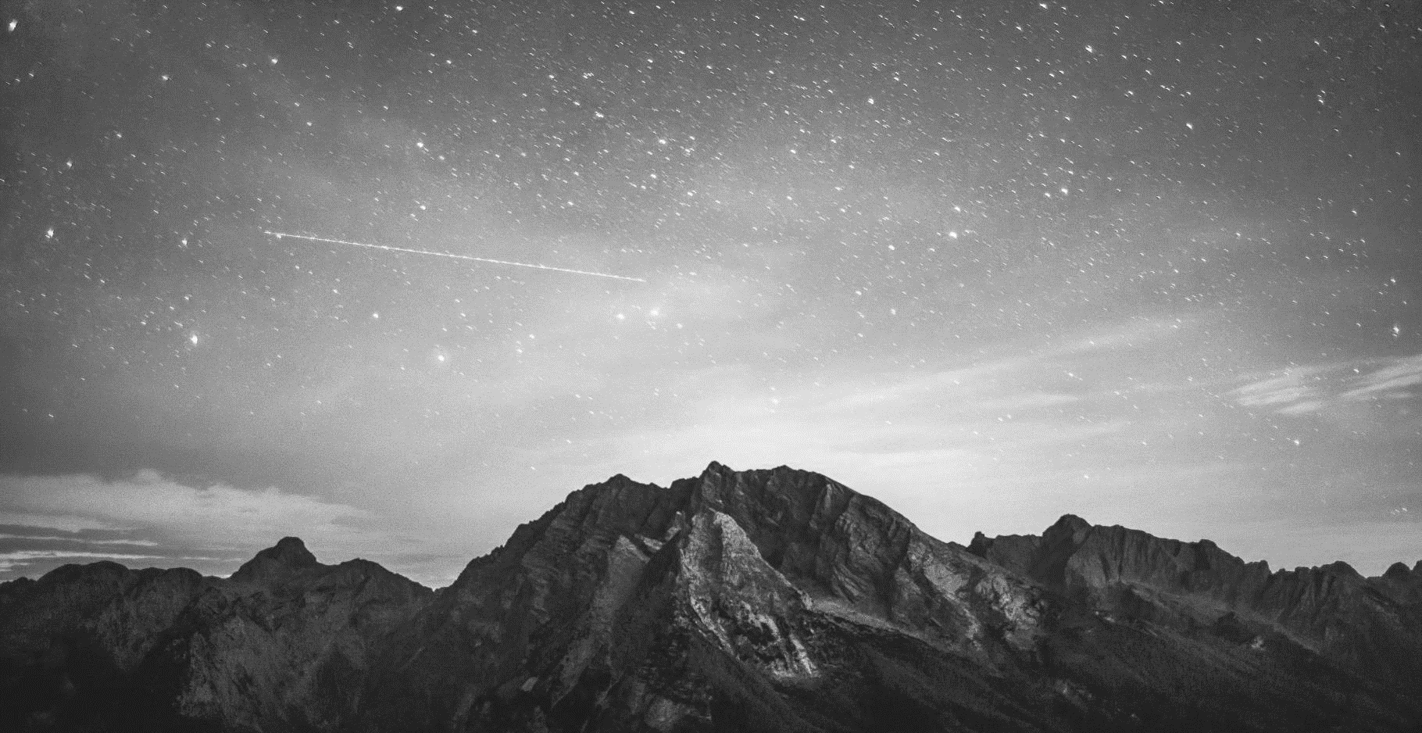

包括该纪元的标志性图片。

Slide 9

名人
该纪元的名人：
添加该纪元名人的图像，然后说明其重要性。
也可以使用与此类似的幻灯片捕捉该纪元中的重要事件。

Slide 10
这代人的来信
撰写信函时要反映的事情：
  他们想如何记住？
  他们希望共享什么消息？
  他们会给后代任何建议吗？如果会，是什么建议？
你认为生活在那个纪元的人会怎样对你说他们的生活和经历？
包括这一代的消息到发现时间胶囊的后代。
签名者：XYZ 一代

Slide 11
最后一个幻灯片
历史记录之旅收尾，并添加您的最终想法、观点和问题。
收尾说明
收尾说明
收尾说明

Slide 12
自定义此模板
模板编辑说明和反馈

